Slide 1
Zintegrowany System Kwalifikacji
Instytut Badań Edukacyjnych
Sławomir Kozieł
Zielona Góra, 25 listopada 2019 roku

Slide 2
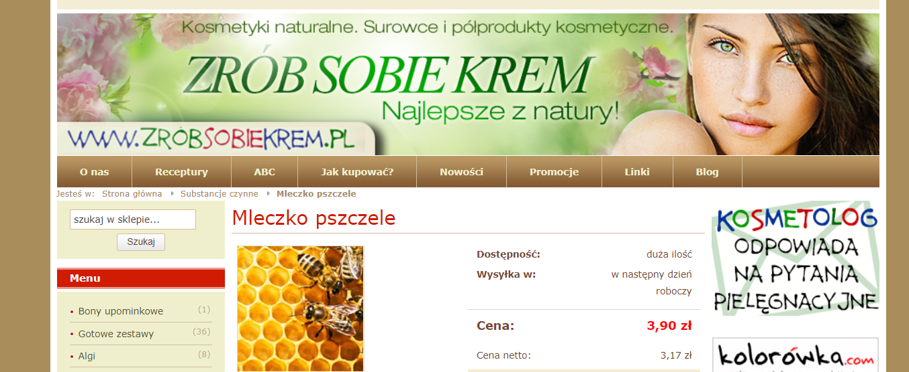
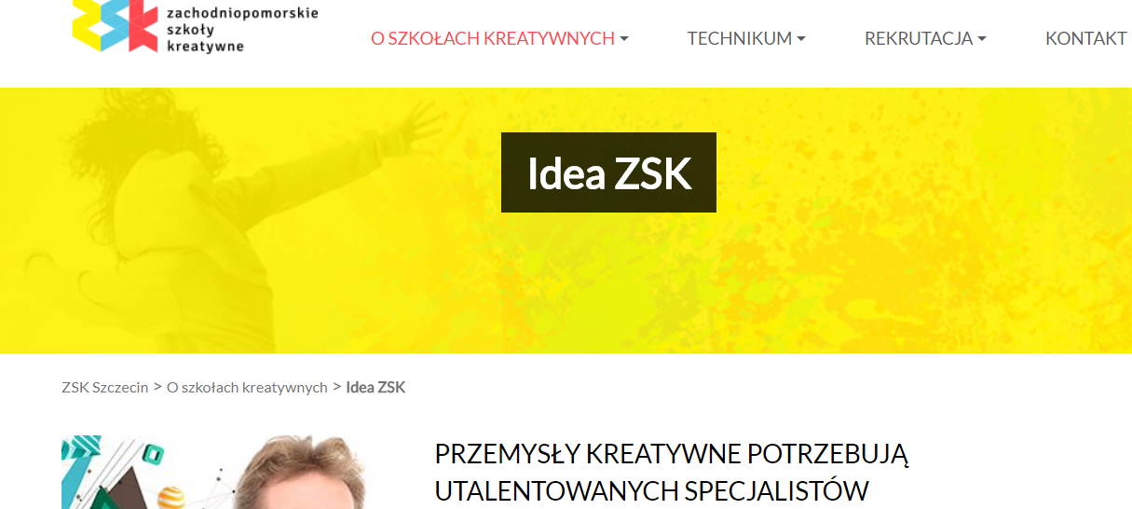
ZSK ?
ZSK ?
ZSK ?
Notes:
Wstęp do rozszyfrowania skrótu ZSK – co znajdziemy w wyszukiwarce, gdy wpiszemy ZSK?
Wpisując w wyszukiwarkę internetową skrót ZSK znajdziemy wiele odpowiedzi, które nie koniecznie wiążą się z naszym tematem. Jako pierwsza pojawi się nam strona podpowiadająca nam jak zrobić sobie krem, skrót ZSK odnosi się również do Zespołu Szkół Komunikacji w Poznaniu czy Zachodniopomorskich Szkół Kreatywnych. Jednak ufamy, iż już w niedługim czasie skrót ZSK będzie kojarzył się wszystkim przede wszystkim z jednym pojęciem….

Slide 3
RYNEK PRACY DZIŚ
1. Jaki jest? → | 2. Jak utrzymać się na nim?
3. Jakiego pracownika poszukujemy? → | 4. Jak wybrać odpowiedniego pracownika?

Slide 4
Świat
Rynek Pracy
ZMIENIAJĄCE SIĘ ZAWODY, KWALIFIKACJE
Człowiek
ZMIENIAJĄCE SIĘ WYMAGANIA WOBEC UMIEJĘTNOŚCI
Uczenie się przez całe życie
Notes:
Wprowadzenie dotyczące obecnej sytuacji na rynku pracy.
Propozycja krótkiego wstępu:
W odpowiedzi na współczesne potrzeby rynkowe, cywilizacyjne, globalizacyjne konieczne stało się, aby dostosować system walidacji efektów uczenia się. Jeszcze nigdy człowiek nie doświadczał tylu zmian w swoim życiu. Zmienia się świat, jego wymagania, przez co zmienia się rynek i jego wymagania kompetencyjne, a co za tym idzie – zmieniają się oczekiwania względem człowieka oraz względem jego uczenia się.

Slide 5
Notes:
Opis sytuacji dotyczącej walidacji efektów uczenia się w innych krajach
Propozycja prezentacji slajdu:
Próby poradzenia sobie z problemem dotyczącym walidacji uczenia się pozaformalnego i nieformalnego podjęto w wielu państwach całego świata. W wielu z nich już od dawna można korzystać z wprowadzonych tam rozwiązań a systemy walidacji dają wymierne efekty dla obywateli tych państw. Na chwilę obecną systemy te istnieją w …. krajach
Duża różnorodność tradycji i rozwiązań w dziedzinie walidacji w krajach europejskich doprowadziły w dniu 23 kwietnia 2008 roku do przyjęcia przez Parlament Europejski i Rada Zalecenia w sprawie ustanowienia europejskich ram kwalifikacji dla uczenia się przez całe życie.
W pewnym sensie zalecenie to doprowadziło również do prac nad takowym systemem w Polsce, który w skrócie nazwano ZSK.
Do poczytania o różnych przykładach walidacji efektów uczenia się https://drive.google.com/drive/folders/1vpXacZSPRkZ6Io_KTmaspjd2otxoXZ9K
file:///C:/Users/IBEuserA01/Downloads/4%20(1).pdf

Slide 6
KILKA FAKTÓW O ZSK
Ponad 150 krajów na świecie jest zaangażowane w opracowywanie i wdrażanie systemu na wzór ZSK,
w Polsce był tworzony od 2008 r. w związku z członkostwem w UE, przy udziale przedstawicieli pracodawców, związków zawodowych, organizacji branżowych, organizacji pozarządowych, instytucji edukacyjnych i naukowo-badawczych, firm szkoleniowych,
ZSK uwzględnia specyfikę kraju, uwarunkowania systemowe i dorobek, jak również dobre praktyki z zagranicy.
Notes:
Opis sytuacji dotyczącej walidacji efektów uczenia się w innych krajach
Propozycja prezentacji slajdu:
Próby poradzenia sobie z problemem dotyczącym walidacji uczenia się pozaformalnego i nieformalnego podjęto w wielu państwach całego świata. W wielu z nich już od dawna można korzystać z wprowadzonych tam rozwiązań a systemy walidacji dają wymierne efekty dla obywateli tych państw. Na chwilę obecną systemy te istnieją w …..krajach
Duża różnorodność tradycji i rozwiązań w dziedzinie walidacji w krajach europejskich doprowadziły w dniu 23 kwietnia 2008 roku do przyjęcia przez Parlament Europejski i Radę Zalecenia w sprawie ustanowienia europejskich ram kwalifikacji dla uczenia się przez całe życie.
W pewnym sensie zalecenie to doprowadziło również do prac nad takowym systemem w Polsce, który w skrócie nazwano ZSK.
Do poczytania o różnych przykładach walidacji efektów uczenia się https://drive.google.com/drive/folders/1vpXacZSPRkZ6Io_KTmaspjd2otxoXZ9K
file:///C:/Users/IBEuserA01/Downloads/4%20(1).pdf

Slide 7
USTAWA O ZINTEGROWANYM SYSTEMIE KWALIFIKACJI
Zintegrowany System Kwalifikacji wprowadzono ustawą z dnia 22 grudnia 2015r., która weszła w życie 15 stycznia 2016 r.
ZSK jest odpowiedzią na zmiany zachodzące na rynku pracy oraz w gospodarce.
Notes:
Opis sytuacji dotyczącej walidacji efektów uczenia się w innych krajach
Propozycja prezentacji slajdu:
Próby poradzenia sobie z problemem dotyczącym walidacji uczenia się pozaformalnego i nieformalnego podjęto w wielu państwach całego świata. W wielu z nich już od dawna można korzystać z wprowadzonych tam rozwiązań a systemy walidacji dają wymierne efekty dla obywateli tych państw. Na chwilę obecną systemy te istnieją w …..krajach
Duża różnorodność tradycji i rozwiązań w dziedzinie walidacji w krajach europejskich doprowadziły w dniu 23 kwietnia 2008 roku do przyjęcia przez Parlament Europejski i Radę Zalecenia w sprawie ustanowienia europejskich ram kwalifikacji dla uczenia się przez całe życie.
W pewnym sensie zalecenie to doprowadziło również do prac nad takowym systemem w Polsce, który w skrócie nazwano ZSK.
Do poczytania o różnych przykładach walidacji efektów uczenia się https://drive.google.com/drive/folders/1vpXacZSPRkZ6Io_KTmaspjd2otxoXZ9K
file:///C:/Users/IBEuserA01/Downloads/4%20(1).pdf

Slide 8
ZINTEGROWANY SYSTEM KWALIFIKACJI
CEL: podniesienie poziomu kapitału ludzkiego w Polsce poprzez:
opisanie
uporządkowanie
zebranie
WSZYSTKICH KWALIFIKACJI
w jednym, powszechnie dostępnym rejestrze - ZINTEGROWANYM REJESTRZE KWALIFIKACJI (ZRK).
Notes:
Opis sytuacji dotyczącej walidacji efektów uczenia się w innych krajach
Propozycja prezentacji slajdu:
Próby poradzenia sobie z problemem dotyczącym walidacji uczenia się pozaformalnego i nieformalnego podjęto w wielu państwach całego świata. W wielu z nich już od dawna można korzystać z wprowadzonych tam rozwiązań a systemy walidacji dają wymierne efekty dla obywateli tych państw. Na chwilę obecną systemy te opracowywane są w około 140 krajach
Duża różnorodność tradycji i rozwiązań w dziedzinie walidacji w krajach europejskich doprowadziły w dniu 23 kwietnia 2008 roku do przyjęcia przez Parlament Europejski i Radę Zalecenia w sprawie ustanowienia europejskich ram kwalifikacji dla uczenia się przez całe życie.
W pewnym sensie zalecenie to doprowadziło również do prac nad takowym systemem w Polsce, który w skrócie nazwano ZSK.
Do poczytania o różnych przykładach walidacji efektów uczenia się https://drive.google.com/drive/folders/1vpXacZSPRkZ6Io_KTmaspjd2otxoXZ9K
file:///C:/Users/IBEuserA01/Downloads/4%20(1).pdf

Slide 9
ZINTEGROWANY SYSTEM KWALIFIKACJI STAN PRAC NAD WDROŻENIEM
257
56
9022
601
ZŁOŻONYCH WNIOSKÓW O WŁĄCZENIE KWALIFIKACJI RYNKOWYCH I W RZEMIOŚLE
KWALIFIKACJI RYNKOWE I W RZEMIOŚLE W ZSK
WŁĄCZONYCH KWALIFIKACJI ZE SZKOLNICTWA WYŻSZEGO
WŁĄCZONE KWALIFIKACJE Z SYSTEMU OŚWIATY (W WIĘKSZOŚCI ZE SZKOLNICTWA ZAWODOWEGO)
9679
KWALIFIKACJE OGÓŁEM
Notes:
zobaczcie, JUŻ SA PIERWSZE JASKÓŁKI…-
Do ZSK zostało włączonych dotychczas 11 kwalifikacji, z czego 8 ma status funkcjonującej
-W przypadku 8-u kolejnych wniosków – w ministerstwach przygotowywane są obwieszczenia o włączeniu kwalifikacji do ZSK
-Na 102 wnioski o włączenie kwalifikacji, które aktualnie są rozpatrywane – 95 wniosków procedowanych jest w ministerstwach
-Do końca 2018r planowane jest włączenie do ZSK (i uczynienie funkcjonującymi) łącznie 40 kwalifikacji spoza systemów oświaty i szkolnictwa wyższego – eksperci IBE aktywnie wspierają przedstawicieli wybranych ministerstw w sprawnym procedowaniu wniosków

Slide 10
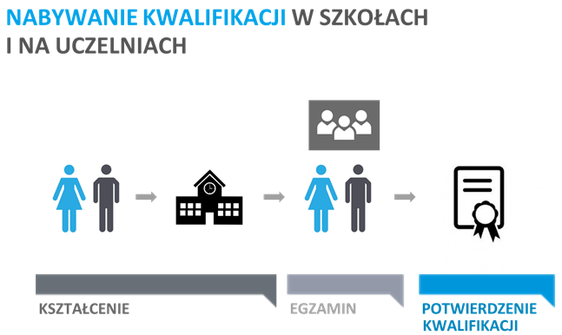
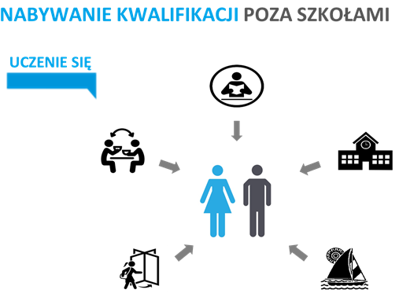
UCZENIE SIĘ PRZEZ CAŁE ŻYCIE
Notes:
Istota uczenia się przez całe życie - kontynuacja
Propozycja prezentacji slajdu:
Wiedza szkolna i akademicka to podstawa do wejścia na rynek pracy. Z kolei dalsze uczenie się to gwarant bycia wciąż dopasowanym do zmieniających się potrzeb rynku. Konieczne jest ich bieżące dostrzeganie, analizowania oraz inwestowanie w to, co jest akurat potrzebne. Ogromną rolę ogrywają tu m.in. dyrektorzy szkół, wybierając kierunki dopasowane do potrzeb danego regionu, jak również uczniów i nauczycieli, którzy przekazują wiedzę, ale także uczą kompetencji społecznych, niezbędnych do wykonywania danego zawodu.

Slide 11
ZINTEGROWANY SYSTEM KWALIFIKACJI
EDUKACJA FORMALNA
EDUKACJA POZAFORMALNA
UCZENIE SIĘ NIEFORMALNE
ZDOBYWANIE EFEKTÓW UCZENIA SIĘ = KOMPETENCJE
WALIDACJA EFEKTÓW UCZENIA SIĘ
KWALIFIKACJA
Notes:
Edukacja formalna (oświata i szkolnictwo wyższe) Edukacja pozaformalna (kursy i szkolenia) Uczenie się nieformalne Czym jest Zintegrowany System Kwalifikacji?
- ZSK wszedł w życie przeszło 2 lata temu. Od tego czasu trwa intensywne wdrażanie systemu.
Na początku podkreślę, że całe nasze szkolnictwo, funkcjonuje w ZSK. W styczniu 2016 r. weszła w życie ustawa o ZSK i od tego czasu realizowane są liczne działania, o których ustawa traktuje. Działaniami tymi zawiaduje Minister Koordynator ZSK – Minister Edukacji Narodowej, który powierzył zadanie związane z wdrażaniem ZSK Instytutowi Badań Edukacyjnych. Z tego względu mam dzisiaj przyjemność opowiedzieć Państwu o dotychczasowych i przyszłych działaniach powiązanych z wdrażaniem i funkcjonowaniem ZSK. Do tego
/Powierzenie realizacji projektów pozakonkursowych IBE wynika z art. 89 ust. 2 ustawy o Zintegrowanym Systemie Kwalifikacji. 19 stycznia 2016 r. Minister Edukacji Narodowej (minister koordynator ZSK) upoważnił IBE do realizacji zadań, o których mowa w art. 89 ust. 1 pkt 1,3,4,6 i 7./
Ustawa o ZSK „w pigułce”:
Wszystkie kwalifikacje nadawane w ramach oświaty i szkolnictwa wyższego zostały włączone do systemu z mocy ustawy.
Ustawa wprowadza podział na kwalifikacje pełne i cząstkowe.
Kwalifikacje pełne nadawane są wyłącznie w ramach systemów oświaty i szkolnictwa wyższego, po ukończeniu określonych etapów kształcenia (czyli szkoły albo studiów). Przykłady: świadectwo ukończenia szkoły podstawowej, dyplom potwierdzający kwalifikacje zawodowe, świadectwo dojrzałości, dyplom ukończenia studiów 1 stopnia, dyplom ukończenia studiów 2 stopnia, dyplom doktorski).
Kwalifikacje cząstkowe – wszystkie pozostałe (w systemie oświaty – świadectwa ukończenia poszczególnych klas szkoły, świadectwa potwierdzające kwalifikacje w zawodzie).
Kwalifikacje cząstkowe to również kwalifikacje zdobywane w sposób pozaformalny (kursy i szkolenia) i nieformalny (w wyniku samodzielnego uczenia się), czyli kwalifikacje rynkowe.
Wskaźnik rezultatu - l. certyfikatów - 270 000 wydanych w oparciu o 200 kw. włączonych do 2023 roku

Slide 12
EDUKACJA
WALIDACJA
CERTYFIKACJA
KWALIFIKACJE
KOMPETENCJE SPOŁECZNE
Notes:
To jest od Marzeny nowe – nie wiem czy to dajemy!

Slide 13
EDUKACJA
FORMALNA
POZAFORMALNA
UCZENIE SIĘ NIEFORMALNE
Notes:
Nie wiem co z tymi slajdami?

Slide 14
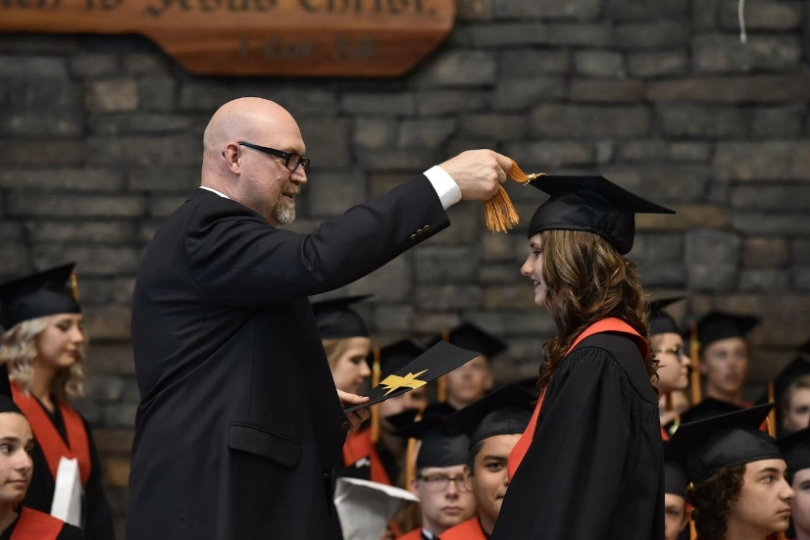
EDUKACJA FORMALNA
kształcenie realizowane przez:
publiczne i niepubliczne SZKOŁY oraz inne PODMIOTY SYSTEMU OŚWIATY
UCZELNIE oraz inne PODMIOTY SYSTEMU SZKOLNICTWA WYŻSZEGO
w ramach programów, które prowadzą do uzyskania kwalifikacji pełnych, kwalifikacji nadawanych po ukończeniu studiów podyplomowych**
Notes:
o których mowa w art.2 ust. 1 pkt 11 ustawy z dnia 27 lipca 2005 r.-Prawo o szkolnictwie wyższym albo kwalifikacji w zawodzie, o której mowa w art.10 ust.3 pkt 1 ustawy z dnia 7 września 1991 r. o systemie oświaty

Slide 15
EDUKACJA POZAFORMALNA
Kształcenie i szkolenie realizowane
w ramach programów, które nie prowadzą do uzyskania KWALIFIKACJI PEŁNYCH lub KWALIFIKACJI nadawanych po ukończeniu studiów podyplomowych
Notes:
o których mowa w art.2 ust. 1 pkt 11 ustawy z dnia 27 lipca 2005 r.-Prawo o szkolnictwie wyższym albo kwalifikacji w zawodzie, o której mowa w art.10 ust.3 pkt 1 ustawy z dnia 7 września 1991 r. o systemie oświaty.

Slide 16
UCZENIE SIĘ NIEFORMALNE
Uzyskiwanie efektów uczenia się poprzez różnego rodzaju aktywność poza edukacją formalną i pozaformalną.

Slide 17
WALIDACJA
Sprawdzenie, czy osoba ubiegająca się o nadanie określonej kwalifikacji
osiągnęła wyodrębnioną część lub całość efektów uczenia się (kompetencji) wymaganych dla danej kwalifikacji
niezależnie od sposobu uczenia się tej osoby
(Słownik ZSK, IBE 2017, Wydanie II)
Notes:
H

Slide 18
CERTYFIKOWANIE
Proces w wyniku którego osoba ubiegająca się o nadanie określonej kwalifikacji
po uzyskaniu pozytywnego wyniku walidacji otrzymuje od uprawnionego podmiotu certyfikującego
dokument potwierdzający nadanie określonej kwalifikacji
(Słownik ZSK, IBE 2017, Wydanie II)
Notes:
H

Slide 19
CERTYFIKOWANIE
Nadanie dokumentu potwierdzającego uzyskanie określonej kwalifikacji
Notes:
H

Slide 20
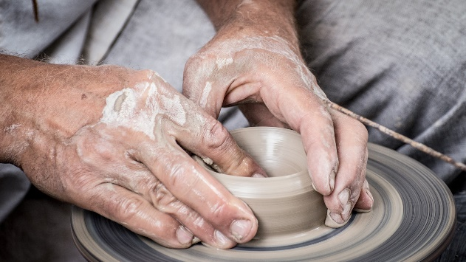
KWALIFIKACJE
to zestaw efektów uczenia się w zakresie:
wiedzy
umiejętności
kompetencji społecznych
nabytych w edukacji:
formalnej
pozaformalnej
poprzez uczenie się nieformalne
zgodnych z ustalonymi standardami
formalnie potwierdzone przez upoważnioną instytucję!

Slide 21
KWALIFIKACJE – prosta definicja
zestaw efektów uczenia się
walidacja oraz certyfikowanie
kwalifikacja
Notes:
A

Slide 22
EFEKTY UCZENIA SIĘ = kompetencje
Wiedza
Umiejętności
Kompetencje społeczne
nabyte w procesie uczenia się

Slide 23
Rodzaje kwalifikacji

Slide 24
Przykłady kwalifikacji pełnych
dyplom ukończenia jednolitych studiów magisterskich na kierunku lekarskim
technik żeglugi śródlądowej
dyplom doktora nauk ścisłych i przyrodniczych w zakresie astronomia
dyplom ukończenia studiów I stopnia na kierunku architektura
Notes:
A Kwalifikacje pełne - kwalifikacje, które są nadawane wyłącznie w ramach systemu oświaty po ukończeniu określonych etapów kształcenia oraz kwalifikacje pierwszego,
drugiego i trzeciego stopnia w rozumieniu ustawy z dnia 27 lipca 2005 r. – Prawo o szkolnictwie wyższym. (art. 2, pkt 10)
(słownik ZSK – definicja w ustawie o ZSK).

Slide 25
Przykłady kwalifikacji uregulowanych
patent żeglarza jachtowego
prawo jazdy kat. B
obsługa walca drogowego
spawanie plazmowe
obsługa wózków jezdniowych podnośnikowych
Notes:
A Kwalifikacje uregulowane - kwalifikacje ustanowione odrębnymi przepisami, których nadawanie odbywa się na zasadach określonych w tych przepisach, z wyłączeniem kwalifikacji nadawanych w systemie oświaty i systemie szkolnictwa wyższego. (art. 2, pkt 12) (słownik ZSK – definicja w ustawie o ZSK).

Slide 26
KWALIFIKACJE RYNKOWE 1/2
kwalifikacje wypracowane przez różne środowiska (organizacje społeczne, zrzeszenia, korporacje lub inne podmioty) na podstawie zgromadzonych przez nie doświadczeń,
wyraz „rynkowe” oznacza w tym przypadku, że kwalifikacje te powstały i funkcjonują na „wolnym rynku” kwalifikacji,
kwalifikacje rynkowe mogą dotyczyć działalności o charakterze ściśle zawodowym, ale również różnych obszarów działalności społecznej, w tym działalności wychowawczej i opiekuńczej, a także działalności o charakterze rekreacyjnym,
Notes:
H

Slide 27
KWALIFIKACJE RYNKOWE 2/2
kwalifikacje rynkowe mogą, ale nie muszą być włączane do ZSK,
o włączeniu decyduje minister właściwy dla kwalifikacji w odpowiedzi na inicjatywę zainteresowanego środowiska,
wszystkie kwalifikacje rynkowe włączone do Zintegrowanego Systemu Kwalifikacji są kwalifikacjami cząstkowymi.
(Słownik ZSK, IBE 2017, Wydanie II)

Slide 28
Przykłady kwalifikacji rynkowych
obsługa procesów księgowych
pilotowanie imprez turystycznych (PRK4)
montowanie stolarki budowlanej (PRK3)
zaopatrywanie w wyroby medyczne
serwisowanie rowerów
Notes:
A Kwalifikacje rynkowe - kwalifikacje nieuregulowane przepisami prawa, których nadawanie odbywa się na zasadzie swobody działalności gospodarczej. (art. 2, pkt 11)(słownik ZSK – definicja w ustawie o ZSK).

Slide 29
Kwalifikacje rynkowe włączone do systemu (przykłady)
Montowanie stolarki budowlanej
Pilotowanie imprez turystycznych
Odzyskiwanie danych z dysków twardych HDD
Certyfikat umiejętności komputerowych − Poziom Podstawowy
Planowanie, tworzenie i dystrybuowanie treści marketingowych (content marketing)
Praca z dzieckiem metodą Marii Montessori
Prowadzenie terapii środowiskowej dzieci i młodzieży
Montowanie i serwisowanie przyłączy oraz instalacji wewnątrzbudynkowych w technologii światłowodowej
Prowadzenie szkoleń metodami aktywizującymi
Diagnoza i pomoc psychoonkologiczna osobom chorym onkologicznie, osobom po chorobie nowotworowej oraz ich rodzinom i otoczeniu – Psychoonkolog
Serwis napojów mieszanych i alkoholi
http://www.kwalifikacje.gov.pl/ogloszenia
Notes:
Stan wg http://www.kwalifikacje.gov.pl/ogloszenia

Slide 30
KWALIFIKACJE RYNKOWE jako uzupełnienie indywidualnego portfolio dyplomów
Dyplom magistra informatyki
Dyplom ukończenia studiów podyplomowych w zakresie „informatyki śledczej”
Odzyskiwanie danych z dysków twardych (PRK 5)
Notes:
Kwalifikacje cząstkowe a pełne
Kwalifikacje dostępne na rynku nie konkurują ze sobą a się uzupełniają.
Kwalifikacją pełną jest dyplom magistra informatyki lub magistra inżyniera informatyka.
Kwalifikacją cząstkową będą studia podyplomowe, np. dyplom ukończenia studiów podyplomowych np. w zakresie „informatyki śledczej”.
Branża informatyczna myśli jednak o jeszcze innych kwalifikacjach cząstkowych (które można szybciej uzyskać), odpowiadających na pojawiające się potrzeby rynku pracy – np. „odzyskiwanie danych z dysków twardych”. Będzie to typowa kwalifikacja rynkowa.
W podanym przykładzie widać, ze kwalifikacje te nie konkurują ze sobą, ale świetnie się uzupełniają. I warto tak o tym myśleć.

Slide 31
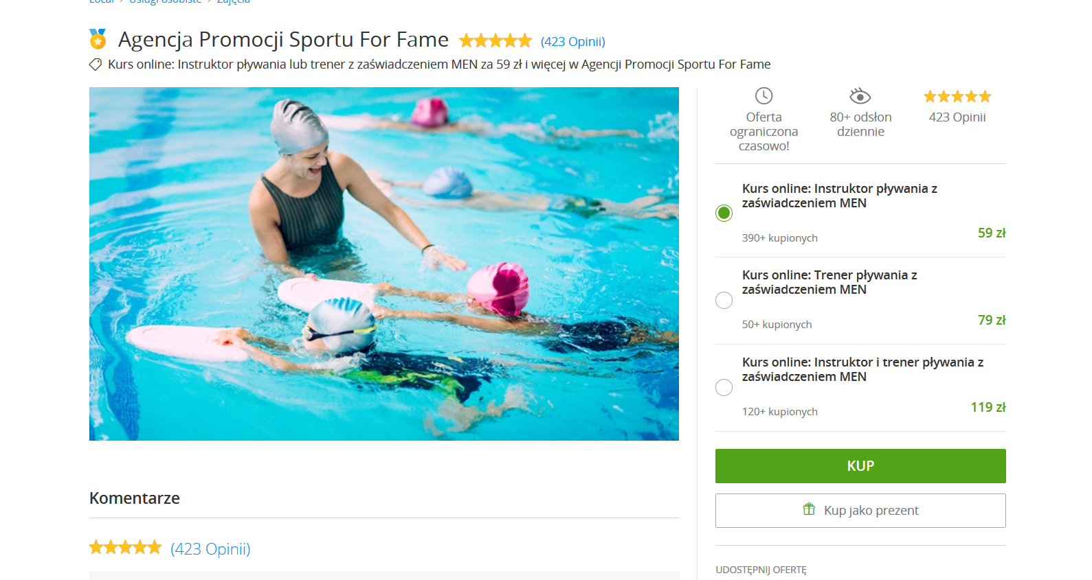
KWALIFIKACJE RYNKOWE – JAK JEST DZIŚ?
Notes:
Czym są kwalifikacje rynkowe?
Najczęściej kwalifikacje rynkowe będą mieć zakres węższy niż uzyskiwane w szkole kwalifikacje w zawodzie.
Najczęściej kwalifikacje rynkowe będą kierowane do osób, które:
chcą zmienić rodzaj pracy;
zwiększyć szansę na jej zdobycie lub na utrzymanie zatrudnienia;
myślą o objęciu wyższego stanowiska w swojej firmie (zwiększenie swojego wynagrodzenia)
Kwalifikacje rynkowe są nabywane w trakcie pełnienia obowiązków służbowych, wykonywania codziennych obowiązków, uczestniczenia w kursach, szkoleniach oferowanych przez firmy szkoleniowe, lub pracodawców czy stowarzyszenia.
Mogą być tworzone przez poszczególnych pracodawców, organizacje branżowe, korporacje, instytucje zajmujące się edukacją, itp.
Niektóre sektory branży na podstawie ramy kwlaifikacji stworzyły swoje sektorowe ramy kwalifikacji……..
- SRK – opis poziomów kwalifikacji funkcjonujących w danym sektorze lub branży
- Poziomy sektorowych ram kwalifikacji odpowiadają odpowiednim poziomom Polskiej Ramy Kwalifikacji (art. 2, pkt 19 ustawy o ZSK)
Opracowane w projekcie ZSK 1:
SRK dla usług rozwojowych (2017)
SRK w budownictwie (2017)
SRK w sektorze przemysłu mody (2018)
Na starcie:
SRK w handlu
SRK w zdrowiu publicznym
SRK w sektorze motoryzacyjnym (potem w ZSK 2: przemysł)
SRK włączone do ZSK:
Sektorowa Rama Kwalifikacji w Turystyce została włączona do ZSK rozporządzeniem z dnia 19 czerwca 2017.
Sektorowa Rama Kwalifikacji w Sporcie została włączona do ZSK rozporządzeniem z dnia 21 czerwca 2017.
Implikacje:
w/w ramy funkcjonują/istnieją „oficjalnie”
opis kwalifikacji – odwołanie się do poziomu SRK
obwieszczenie o włączeniu kwalifikacji/kwalifikacje w ZRK – odwołanie się do poziomu SRK
Mamy 8 ram (5 zrealizowanych w ramach starego projektu, 3 nowe), 2 z nich są włączone do ZSK.
W ZSK 3 będziemy opracowywać kolejne - 2 do grudnia 2019 - w sektorze oświaty i wychowania oraz rolnictwa - czyli wtedy będziemy mieć 14 ram; 3 do października 2020 - w sektorze energetyki, transportu, ochrony środowiska - czyli wtedy będziemy mieć 17 ram.
Co do Rad, to jak na razie jest ich 7, ostatnia powstała w branży motoryzacyjnej.
Jeśli zaś chodzi o wybór konkretnych sektorów, to zawsze staramy się opierać na dostępnych badaniach, tylko niestety w zależności od sektora jest z nimi lepiej bądź gorzej ;) - wykorzystujemy dane z takich materiałów jak: analizy kompetencji, raporty nt. popytu kompetencji w danej branży, analizy sektora, dokumentach dot. strategii rozwoju itp.

Slide 32
POLSKA RAMA KWALIFIKACJI PRK
8 POZIOMÓW
ogólne charakterystyki EFEKTÓW UCZENIA SIĘ (wiedzy, umiejętności, kompetencji społecznych), które określają poziomy PRK
POZIOMY PRK odpowiadają poziomom w Europejskiej Ramie Kwalifikacji (ERK)
Notes:
Jednym z głównych narzędzi ZSK jest Polska Rama Kwalifikacji (PRK). W PRK, podobnie jak w Europejskiej Ramie Kwalifikacji (ERK), wyróżnia się osiem poziomów kwalifikacji. Każdy z poziomów PRK został scharakteryzowany za pomocą ogólnych stwierdzeń dotyczących efektów uczenia się, wymaganych dla kwalifikacji danego poziomu. Dla określania poziomu PRK nie ma znaczenia, czy wymagane dla kwalifikacji efekty uczenia się są osiągane w ramach zorganizowanej edukacji czy w inny sposób.

Slide 33
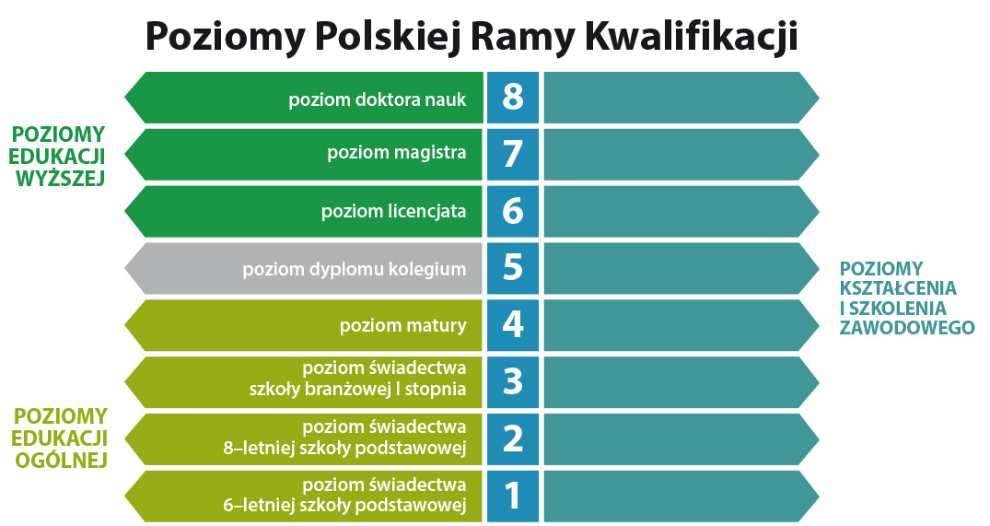
POLSKA RAMA KWALIFIKACJI
Notes:
Poziomy PRK to zakres i stopień złożoności wymaganych efektów uczenia się dla kwalifikacji danego poziomu, sformułowanych za pomocą ogólnych charakterystyk efektów uczenia się.
W PRK wyodrębniono 8 poziomów, które odnoszą się bezpośrednio do 8 poziomów Europejskiej Ramy Kwalifikacji

Slide 34
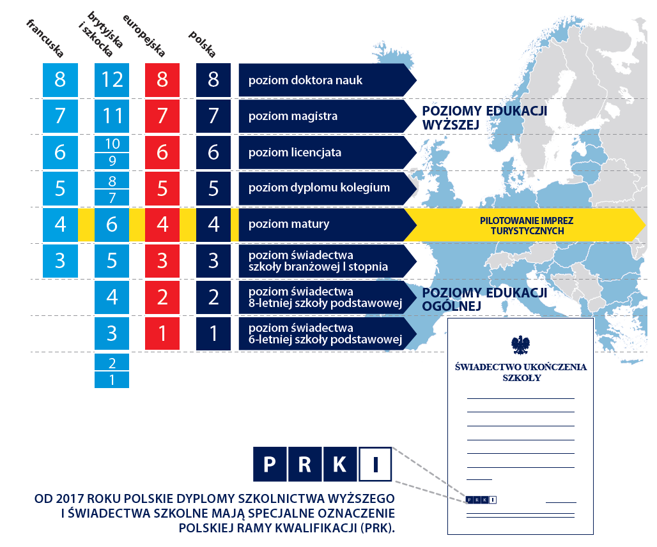
Poziom PRK w praktyce – świadectwa i dyplomy
Notes:
Z prezentacji K.Malinowskiej

Slide 35
PRAKTYCZNE ZNACZENIE POZIOMÓW KWALIFIKACJI W EUROPIE – PRZYKŁAD WIELKIEJ BRYTANII
Notes:
Tu z kolei przykłady ogłoszeń – ofert pracy z Wielkiej Brytanii. Pracodawcy wskazują w wymaganiach posiadanie certyfikatów brytyjskiego systemu kwalifikacji podając wręcz poziom z brytyjskiej ramy (np. NQF level 6).

Slide 36
PROGRESJA KOMPETENCJI w PRK
POZIOM PRK 1 jest gotów do działania pod bezpośrednim nadzorem
POZIOM PRK 2 jest gotów do działania i współdziałania pod kierunkiem
POZIOM PRK 5 jest gotów do samodzielnego działania oraz współdziałania
POZIOM PRK 3 jest gotów do częściowo samodzielnego działania oraz współdziałania

Slide 37
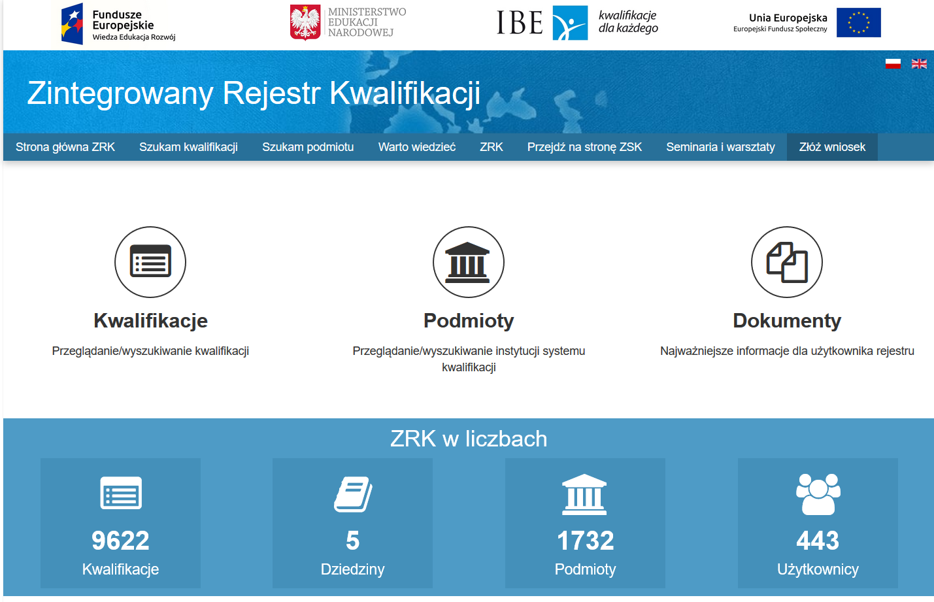
ZINTEGROWANY REJESTR KWALIFIKACJI WSZYSTKIE DANE W JEDNYM MIEJSCU! www.rejestr.kwalifikacje.gov.pl
Notes:
Ale po kolei. Tak wygląda rejestr. W którym gromadzone są informacje o wszystkich włączonych kwalifikacjach, ale także tych, których akceptacja jest jeszcze w toku. Stąd można pobrać szczegółowe informacje: pełen opis kwalifikacji i efektów uczenia, poziom PRK, można dowiedzieć się w jakiej instytucji można dokonać certyfikacji tej kwalifikacji i jaki podmiot czuwa nad prawidłowością przebiegu procesu certyfikacji.

Slide 38
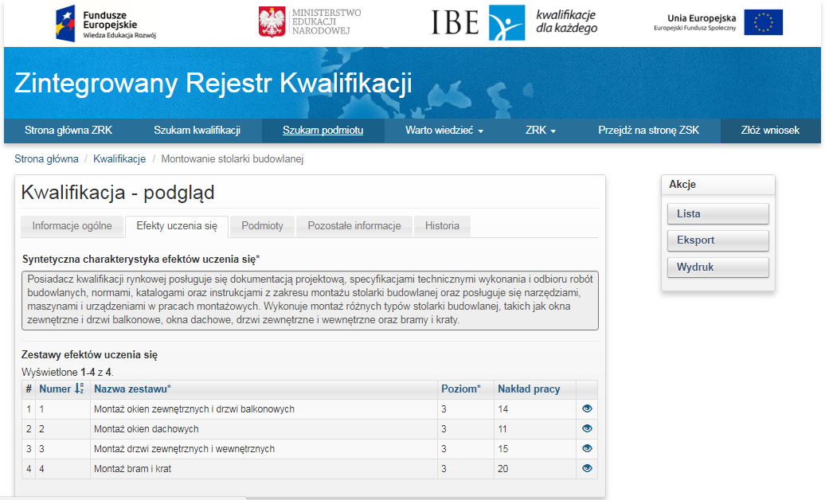
CZYM JEST OPIS KWALIFIKACJI? KTO MOŻE BYĆ JEGO AUTOREM I WNIOSKODAWCĄ?
Notes:
Na przykładzie: Montowanie stolarki budowalnej – opis ukazuje przede wszystkim jakie umiejętności składają się na kwalifikację, w tym przypadku 4 grupy + szczegółowe umiejętności (efekty uczenia się). Poza tym w opisie są tez inne elementy, jak np. grupy adresatów, uzasadnienie zapotrzebowania na kwalifikację, czy minimalne wymagania dla walidacji (o czym jeszcze powiemy)
A kto może opisywać? Warunek jest bardzo minimalny – podmiot prowadzący zorganizowaną działalność, i już ☺ Czyli stowarzyszenie, związek, firma ….

Slide 39
ZAANGAŻOWANIE PODMIOTÓW RYNKOWYCH W TWORZENIE ZSK
Notes:
A teraz przechodzimy do ról jakie Państwu możemy zaproponować i polecić.

Slide 40
ROLE PODMIOTÓW RYNKOWYCH W ZSK
Przedsiębiorcy i pracodawcy / firmy szkoleniowe / instytucje branżowe
1
Autorzy kwalifikacji rynkowych (podmioty przygotowujące opis i wnioskujące o włączenie kwalifikacji rynkowych, podmioty zgłaszające zapotrzebowanie na kwalifikacje)
Instytucje certyfikujące (nadawanie kwalifikacji rynkowych)
Podmioty zewnętrznego zapewniania jakości (czuwanie „z zewnątrz” nad jakością nadawania kwalifikacji)
Środowisko (ciała opiniodawcze, interesariusze)
2
3
4
Notes:
Zapraszamy Państwa do współpracy przy tworzeniu systemu!
ZSK to projekt, w który warto się zaangażować już na samym początku. Da to Państwu przewagę w branży i szansę bycia liderem zmian na rynku pracy. Większość działań, do których chcemy zachęcić to również szansa na konstruktywne spotkania w szerokim gronie ekspertów z Państwa sektora.
Poczynając od procesu opisywania kwalifikacji rynkowej, po współtworzenie ramy sektorowej.
Bardzo ważną rolą, która może wpłynąć na rozwój Państwa firmy może być status instytucji certyfikującej lub podmiotu zapewniającego jakość procesu certyfikacji.

Slide 41
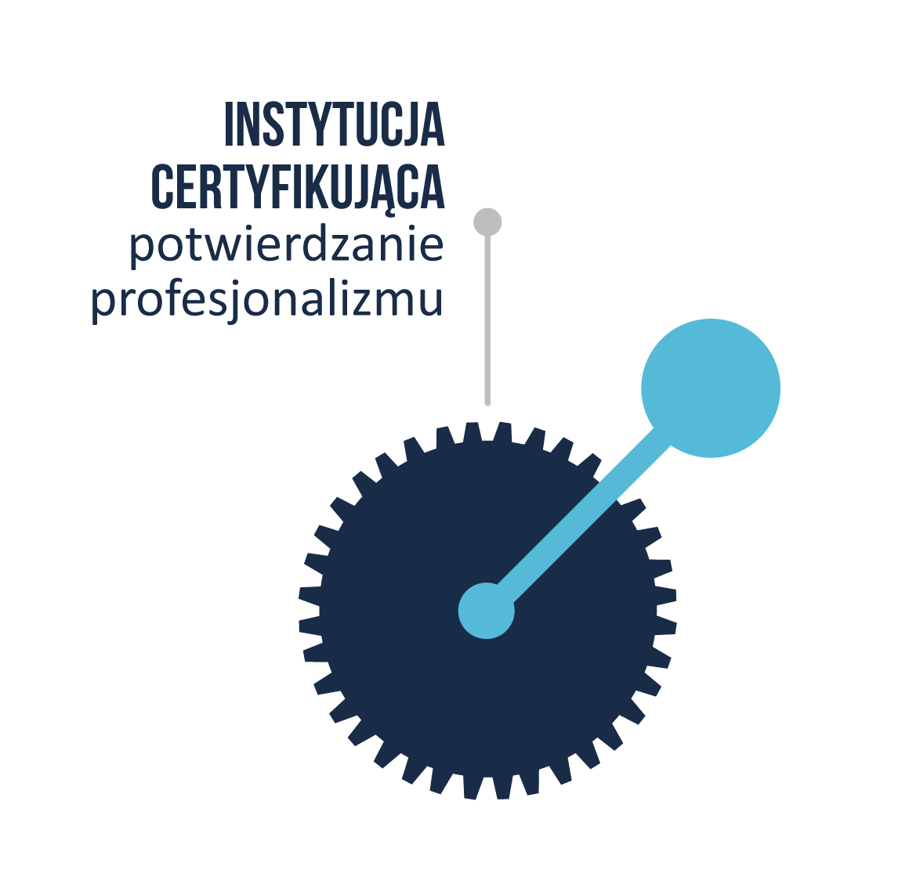
INSTYTUCJA CERTYFIKUJĄCA TO…
…podmiot posiadający uprawnienia do nadawania określonych kwalifikacji włączonych do ZSK
kwalifikacje „własne”
kwalifikacje zgłoszone przez inne podmioty
Notes:
Kwalifikacje własne to oczywiście takie, których podmiot będący instytucją certyfikującą był współtwórcą czy wręcz inicjatorem i autorem. Warto dodać, że większość podmiotów opisujących kwalifikacje, składając wniosek o włączenie kwalifikacji od razu też wnioskuje o nadanie statusu IC. To przede wszystkim skraca drogę formalną.

Slide 42
KTO MOŻE BYĆ INSTYTUCJĄ CERTYFIKUJĄCĄ?
Warunki konieczne:
prowadzenie działalności gospodarczej
spełnianie wymogów dla walidacji określonych w opisie kwalifikacji
Wymagania dla walidacji w Opisie kwalifikacji dotyczą:
metod stosowanych w walidacji – służących weryfikacji efektów uczenia się wymaganych dla kwalifikacji
zasobów kadrowych – wymagań kompetencyjnych w stosunku do osób przeprowadzających walidację;
sposobu prowadzenia walidacji oraz warunków organizacyjnych i materialnych, niezbędnych do prawidłowego prowadzenia walidacji.
1
2
Notes:
Pierwszy warunek jest jasny. Drugi – to nie jest tak że każdy może zostać IC do każdej kwalifikacji, trzeba wykazać się odpowiednim zapleczem kadrowym i organizacyjnym, które to elementy określone są w opisie danej kwalifikacji. Tzn. nie ma tam szczegółów jak prowadzić walidację, ale bazowe elementy, typu jakich metody należy użyć, a których nie można, czy jakie kompetencje powinni mieć egzaminatorzy – to wszystko jest określone.

Slide 43
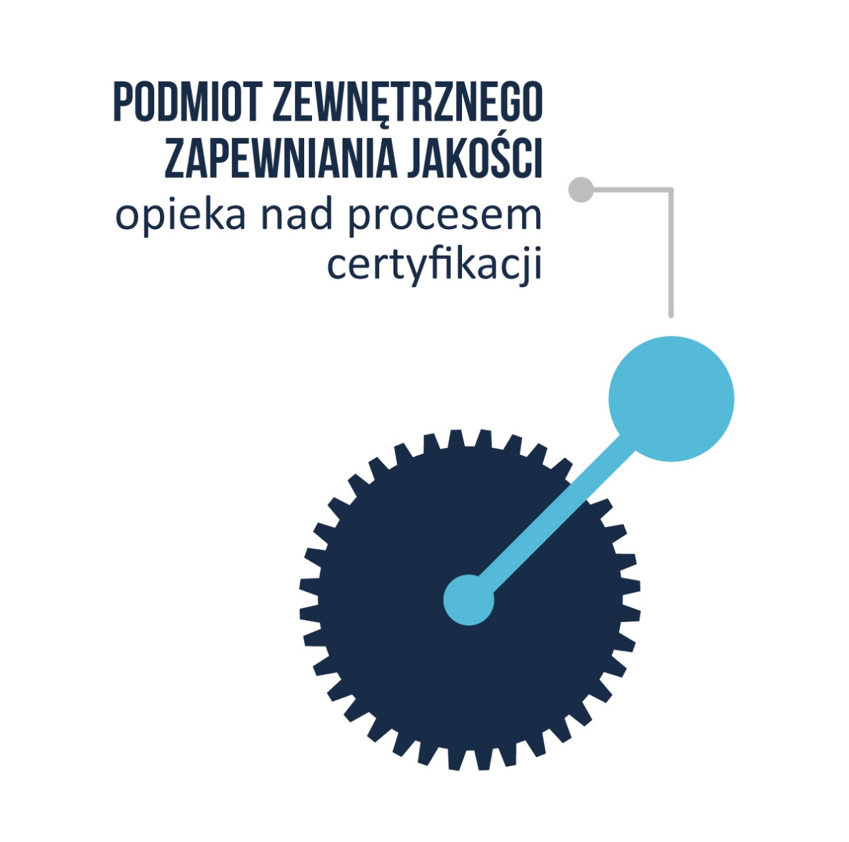
PODMIOT ZEWNĘTRZNEGO ZAPEWNIANIA JAKOŚCI …
…wspiera instytucję certyfikującą w odpowiednim prowadzeniu działań związanych z certyfikowaniem.
W tym celu prowadzi ciągły monitoring działań IC i ich okresową ewaluację.

Slide 44
JAKA INSTYTUCJA MOŻE ZOSTAĆ PZZJ?
Organizacja / firma, która:
ma przygotowaną kadrę,
10-letnie doświadczenie w prowadzeniu działalności w zakresie gospodarki, rynku pracy, edukacji lub szkoleń,
posiada wewnętrzny system zapewniania jakości przeprowadzanych procesów,
nie zalega z podatkami.

Slide 45
Sektorowe Ramy Kwalifikacji?

Slide 46
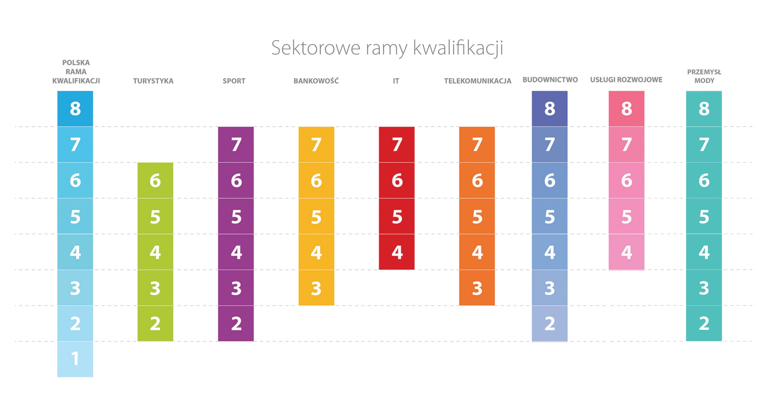
SEKTOROWE RAMY KWALIFIKACJI
Notes:
SRK Opis poziomów kwalifikacji funkcjonujących w danym sektorze lub branży;
poziomy sektorowych ram kwalifikacji odpowiadają odpowiednim poziomom Polskiej Ramy Kwalifikacji (art. 2, pkt 19 ustawy o ZSK)
5 SRK (turystyka, sport, księgowość, it, telekomunikacja) do początku 2017, a w 2017 – SRK usług rozwojowych i budownictwa
Już opracowane ramach projektu ZSK1:
Czerwiec 2017 – zakończono prace nad opracowaniem projektu SRK dla usług rozwojowych
Lipiec 2017 – zakończono prace na opracowaniem projektu SRK w budownictwie
Marzec 2018 – zakończono prace nad opracowaniem projektu SRK w przemyśle mody
Trwają prace nad stworzeniem projektów SRK w sektorach handlu i zdrowia publicznego. W 2018 i 2019 planowane rozpoczęcie prac nad stworzeniem projektów SRK w sektorach:
motoryzacji,
przemysłu chemicznego,
rolnictwa,
energetyki,
ochrony środowiska,
opieki społecznej,
oświaty i wychowania.
Rozważamy także sektory takie jak: górnictwo oraz transport i logistyka.
SRK włączone do ZSK
Sektorowa Rama Kwalifikacji w Turystyce została włączona do ZSK rozporządzeniem z dnia 19 czerwca 2017.
Sektorowa Rama Kwalifikacji w Sporcie została włączona do ZSK rozporządzeniem z dnia 21 czerwca 2017.
Sektorowa Rama Kwalifikacji dla Usług Rozwojowych i Sektorowa Rama Kwalifikacji w Budownictwie – rozporządzenie o włączenie do ZSK w/w ram w procesie legislacyjnym – do połowy października zbierane uwagi
Sektorowa Rama Kwalifikacji w Bankowości – wniosek o włączenie do ZSK jest w Ministerstwie Finansów – trwa proces włączania ramy
Implikacje:
w/w ramy funkcjonują/istnieją „oficjalnie”
opis kwalifikacji – odwołanie się do poziomu SRK
obwieszczenie o włączeniu kwalifikacji/kwalifikacje w ZRK – odwołanie się do poziomu SRK
tak, mamy 8 ram (5 zrealizowanych w ramach starego projektu, 3 nowe), 2 z nich są włączone do ZSK.
W ZSK 1 opracowujemy jeszcze 2 ramy - w sektorze handlu i w sektorze ochrony zdrowia - to nam daje 10 ram mniej więcej w grudniu 2018.
W ZSK 2 będziemy opracowywać jeszcze 2 ramy - w sektorze motoryzacji (przewidywany koniec luty 2019) i w sektorze produkcji przemysłowej (przewidywany koniec maj 2019)
W ZSK 3 będziemy opracowywać kolejne - 2 do grudnia 2019 - w sektorze oświaty i wychowania oraz rolnictwa - czyli wtedy będziemy mieć 14 ram; 3 do października 2020 - w sektorze energetyki, transportu, ochrony środowiska - czyli wtedy będziemy mieć 17 ram
Zawsze mówiliśmy o 16 ramach do 2020 i to by się zgadzało… ale być może w ZSK4 i w ZSK5 też będziemy robić jakieś SRK, więc ta liczba z czasem jeszcze wzrośnie ;)
Co do Rad, to jak na razie jest ich 7, ostatnia powstała w branży motoryzacyjnej
Jeśli zaś chodzi o wybór konkretnych sektorów, to zawsze staramy się opierać na dostępnych badaniach, tylko niestety w zależności od sektora jest z nimi lepiej bądź gorzej ;) - wykorzystujemy dane z takich materiałów jak: analizy kompetencji, raporty nt. popytu kompetencji w danej branży, analizy sektora, dokumentach dot. strategii rozwoju itp.

Slide 47
Dlaczego powstają SRK?
dostosowanie kwalifikacji do potrzeb danego sektora (zasada „branża dla branży”)
przeredagowanie przez branżę zapisów PRK w sposób czytelny dla jej przedstawicieli
uporządkowanie kwalifikacji ważnych dla sektora
zwiększenie porównywalności kwalifikacji branżowych
pomoc w opisywaniu nowych kwalifikacji w sektorze
pomoc w projektowaniu programów kształcenia i szkolenia zgodnych z potrzebami rynku pracy

Slide 48
WŁĄCZANIE KWALIFIKACJI
ZAPRASZAMY NA
CZWARTKOWE SEMINARIUM

Slide 49
KTO ZYSKA NA ZSK? KORZYŚCI DLA PRACODAWCÓW
I PRACOWNIKÓW

Slide 50
1. PRACODAWCY 2. FIRMY SZKOLENIOWE I KANDYDACI NA IC 3. PRACOWNICY 4. DORADCY ZAWODOWI 5. JEDNOSTKI SAMORZĄDU TERYTORIALNEGO
Notes:
Każda grupa dostaje ten sam wzór CV, ale nazwiska „bohaterów” są różne.

Slide 51
KORZYŚCI DLA PRACODAWCÓW
SKUTECZNE NARZĘDZIE REKRUTACYJNE upraszczające weryfikację kompetencji kandydatów i ich porównanie
PRZEJRZYSTE STANDARDY ZATRUDNIENIA KADRY bez konieczności tworzenia nowych regulacji prawnych
ZWIĘKSZENIE KONKURENCYJNOŚCI POLSKICH FIRM ZA GRANICĄ dzięki ujednoliceniu systemu certyfikacji z Unią Europejską
WSPARCIE W PLANOWANIU INWESTYCJI I ROZWOJU ORGANIZACJI poprzez identyfikację luk kompetencyjnych na rynku
Notes:
Pracodawcy poszukują wysoko wykwalifikowanych specjalistów z konkretnymi kompetencjami; Metody weryfikacji kompetencji kandydatów w procesie rekrutacji są często czaso- i kosztotwórcze przy ich jednoczesnej niewystarczającej efektywności.; Odpowiedzią na to mogą stać się rozpoznawalne na rynku kwalifikacje, na których znajdzie się informacja o poziomie danej kwalifikacji w Polskiej Ramie Kwalifikacji i sektorowej ramie kwalifikacji.
Pracodawcy poszukują takich rozwiązań w zakresie zarządzania wynagrodzeniami, które przyciągną do ich firm i zatrzymają w nich najlepszych specjalistów. ; Wspólnym mianownikiem tych rozwiązań jest to, że kompetencje pracowników stanowią jedno z podstawowych kryteriów różnicowania płac.; Pomiar kompetencji przy ocenie pracownika jest często przez ocenianych uznawany za subiektywny, czy wręcz niesprawiedliwy; Odpowiedzią na to mogą stać się kwalifikacje, nadawane przez zewnętrzne, akredytowane instytucje.
Pracodawcy poszukują dla pracowników szkoleń, które dają gwarancję „zwrotu z inwestycji”; W świetle założeń ZSK szkolenia powinny umożliwiać nabycie ich uczestnikom określonych efektów uczenia się.; W chwili obecnej w Polsce nie ma ogólnodostępnych informacji na temat szkoleń, które spełniają ten warunek. Często zniechęca to pracowników i pracodawców do inwestowania w ten obszar.; Odpowiedzią na to jest Zintegrowany Rejestr Kwalifikacji.

Slide 52
KORZYŚCI DLA FIRM SZKOLENIOWYCH
I KANDYDATÓW NA IC
PRZEWAGA KONKURENCYJNA dzięki rozbudowaniu oferty o nową na rynku usługę
POZYSKANIE NOWYCH KLIENTÓW zainteresowanych kursami i certyfikacją kwalifikacji włączonych do ZSK
ZWIĘKSZENIE WIARYGODNOŚCI I ATRAKCYJNOŚCI OFERTY poprzez objęcie certyfikacji systemowymi rozwiązaniami zapewniania jakości
Notes:
Właściwie wszystko co na tym slajdzie, to nie są nasze pobożne życzenia, wymysły mądrych głów zza biurka, bo wtedy nie ośmieliłybyśmy się o tym mówić ☺ Ale są to słowa naszych wspieranych podmiotów, w kilku przypadkach też podmiotów szkoleniowych, którzy właśnie w taki sposób uzasadniają dlaczego w ogóle w to wchodzą i jakie widzą dla siebie szanse/korzyści .

Slide 53
KORZYŚCI DLA PRACOWNIKÓW
ŁATWIEJSZE PLANOWANIE KARIERY dzięki jasno wytyczonym opisami kwalifikacji potrzebom rynku pracy
EFEKTYWNE KIEROWANIE ROZWOJEM OSOBISTYM w oparciu o ofertę szkoleń dedykowanych kwalifikacjom włączonym do ZSK
ZWIĘKSZENIE SZANS NA RYNKU PRACY wsparte wiarygodnymi certyfikatami
ZWIĘKSZENIE KONKURENCYJNOŚCI NA ZAGRANICZNYCH RYNKACH PRACY dzięki możliwości porównania kwalifikacji i potwierdzenia certyfikatami z oznaczeniem PRK

Slide 54
KORZYŚCI DLA DORADCÓW ZAWODOWYCH
UŁATWIENIE MONITOROWANIA RYNKU PRACY do ZSK włączane są kwalifikacje odpowiadające jedynie realnemu zapotrzebowaniu na rynku pracy
UŁATWIENIE PRZY OPRACOWANIU NARZĘDZI DIAGNOSTYCZNYCH w oparciu o opisy kwalifikacji włączonych do ZSK
KOMPLEKSOWY SYSTEM DORADZTWA ZAWODOWEGO rzetelna diagnoza, zaplanowanie ścieżki kariery
WIĘKSZA DOSTĘPNOŚĆ PROCESU POTWIERDZANIA POSIADANYCH KOMPETENCJI: dostarcza gotowe rozwiązania dla aktywizacji zawodowej osób o dużych kompetencjach niepotwierdzonych formalnie

Slide 55
KORZYŚCI DLA DORADCÓW ZAWODOWYCH
STANDARYZACJA WYMAGAŃ (w tym stosowanie języka efektów uczenia się i odniesienie do PRK/ ERK) jako przydatne narzędzia w kontekście mobilności zawodowej;
WPŁYW NA EFEKTYWNOŚĆ PROCESÓW REKRUTACJI - możliwość budowania ofert pracy w oparciu o obowiązuje wymagania oraz usystematyzowanie wiedzy i oczekiwań pracodawców, pozwalające kandydatowi na przygotowanie się do rozmowy w przyszłym pracodawcą (jasność oczekiwań);
MOŻLIWOŚĆ RACJONALNEGO BUDOWANIA I ZARZĄDZANIA ŚCIEŻKĄ EDUKACYJNO-ZAWODOWĄ
Notes:
Istota uczenia się przez całe życie
Propozycja prezentacji slajdu:
W dzisiejszym świecie musimy uczyć się innymi metodami, narzędziami, po to, by dostosować się do zmieniających się okoliczności, musimy być elastyczni i szybko dostosowywać się do rynku pracy (szybkie reagowanie na zmiany, śledzenie tego, co potrzebuje rynek, kompetencje społeczne, które są do tego potrzebne). W związku z tym dzisiejszy pracownik nie może poprzestać na tym, czego nauczył się w szkole lub na studiach, a co za tym idzie coraz większe znaczenie ma uczenie się w wieku dorosłym, uczenie się przez całe życie

Slide 56
KORZYŚCI DLA JEDNOSTEK SAMORZĄDU TERYTORIALNEGO
Wspieranie działań na rzecz ZSK oraz włączania kwalifikacji wpływa na zwiększenie POTENCJAŁU KAPITAŁU LUDZKIEGO I KONKURENCYJNOŚĆ danego regionu, powiatu, gminy, miasta czy wsi.
Władze regionalne i lokalne z powodzeniem mogą uwzględniać fakt wdrażania ZSK w swoich DZIAŁNIACH PROMOCYJNYCH.
ZSK kładzie nacisk na włączanie kwalifikacji związanych z INTELIGENTNYMI SPECJALIZACJAMI, specyficznymi dla danego obszaru.
ZSK pozytywnie wpływa na BUDOWANIE NOWOCZESNEJ GOSPODARKI oraz na ROZWÓJ danego obszaru w skali kraju.
Notes:
Istota uczenia się przez całe życie
Propozycja prezentacji slajdu:
W dzisiejszym świecie musimy uczyć się innymi metodami, narzędziami, po to, by dostosować się do zmieniających się okoliczności, musimy być elastyczni i szybko dostosowywać się do rynku pracy (szybkie reagowanie na zmiany, śledzenie tego, co potrzebuje rynek, kompetencje społeczne, które są do tego potrzebne). W związku z tym dzisiejszy pracownik nie może poprzestać na tym, czego nauczył się w szkole lub na studiach, a co za tym idzie coraz większe znaczenie ma uczenie się w wieku dorosłym, uczenie się przez całe życie

Slide 57
WIĘCEJ O ZSK
Strona projektu Zintegrowanego Systemu Kwalifikacji: www.kwalifikacje.edu.pl
Portal Zintegrowanego Systemu Kwalifikacji: www.kwalifikacje.gov.pl
Portal Zintegrowanego Rejestru Kwalifikacji: https://rejestr.kwalifikacje.gov.pl
Notes:
Ważne linki odnoszące do tematu prezentacji i aktualności
Jeśli temat kwalifikacji rynkowych i generalnie ZSK jest dla Państwa interesujący, zachęcamy do odwiedzania stron internetowych oraz zapoznania się z materiałami, które otrzymaliście w pakiecie powitalnym.

